Slide 1
ГУЛИСТОН ДАВЛАТ УНИВЕРСИТЕТИ
БУХГАЛТЕРИЯ ҲИСОБИ ВА МОЛИЯ КАФЕДРАСИ
БУХГАЛТЕРИЯ БАЛАНСИНИНГ ТУЗИЛИШИ ВА МАЗМУНИ. СЧЕТЛАР ТИЗИМИ ВА ИККИЁҚЛАМА ЁЗУВ.
Ўқитувчи Чоршанбаев УмурзоҚ

Slide 2


РЕЖА:
01
01
Бухгалтерия баланси тўғрисидаги тушунча. Бухгалтерия баланси мавжуд хўжалик воситаларини турлари ва вужудга келиш манбалари бўйича акс эттириш.
02
Хўжалик муаммоларининг балансга таъсири
01
03
Бухгалтерия ҳисоби счётлар режаси. Счётлар тўғрисида тушунча.
04
Счётлар ўзаро боғланиши (корреспонденция).
Бухгалтерия ҳисоби счётларидаги маълумотларни балансда умумлаштиришдаги ўзаро хослиги.
Notes:
© Copyright PresentationGO.com – The free PowerPoint template library

Slide 3

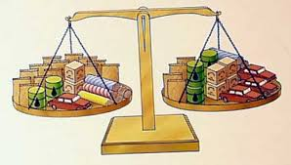
«Баланс» атамаси лотинча bis – «икки марта», lanx – «тарози палласи» сўзларидан таркиб топган бўлиб, том маънода «икки палла» деган маънони англатади ва тенглик, мувозанат тушунчаси сифатида ишлатилади
Бухгалтерия баланси молиявий ҳисоботнинг асосий шаклларидан бири ҳисобланади. У корхона маблағларини гуруҳлаш ва таркибини пул баҳосида акс эттириш ҳамда пул маблағларини, уларни ҳосил қилиш манбаларини муайян санага жойлаштириш усулидан иборат.
Notes:
© Copyright PresentationGo.com – The free PowerPoint template library

Slide 4


Бухгалтерия балансининг ҳар хил турлари мавжуд бўлиб «Баланс» атамаси лотинча bis – «икки марта», lanx – «тарози палласи» , улар қуйидаги белгилари бўйича таснифланади:
Ахборот ҳажмига кўра;
03
04
Акс эттириш объектига кўра;
02
05
Тузиш вақтига кўра;
Тозалаш усулига кўра.
01
Notes:
© Copyright PresentationGo.com – The free PowerPoint template library

Slide 5




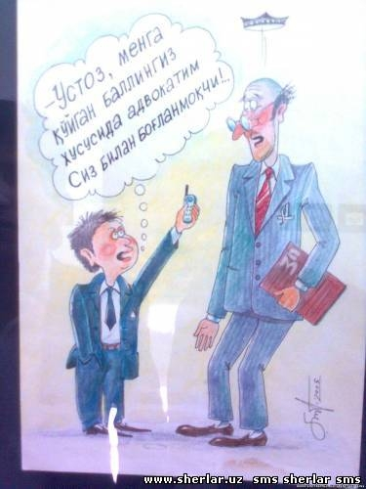
Тузилиш вақтига кўра бухгалтерия баланслари кириш, жорий, тугатиш, бўлиш ва бирлаштириш балансларига бўлинади.
01
02
03
04
05
Тугатиш баланси
корхона фаолиятини тугатиш санасида мол-мулк ва унинг манбалари ҳолатини тавсифлаш учун тузилади. Тугатиш баланси асосида тугатиш комиссияси корхонанинг тугатилиши пайтидаги кредиторлик ва дебиторлик қарзлари суммасини белгилайди, сўнгра кредиторлар билан ҳисоб-китоб қилади, корхона мол-мулкининг қолганини унинг муассислари ўртасида тақсимлайди, яъни барча узил-кесил ҳисоб-китобларни амалга оширади.
Кириш баланси
Бўлиш баланслари
корхонанинг ташкил топиш пайтида тузилади.
балансида устав капитали таъсис ҳужжатлари бўйича Кириш ва унга доир бадаллар пул маблағлари, бошқа мол-мулк кўринишидан, ақлий мулк номоддий активлар кўринишида акс эттирилади ва ҳоказо.
Жорий баланслар
йирик корхонанинг бир неча майда корхоналарга бўлиниш вақтига ёки шу корхонанинг бир ёхуд бир неча таркибий бўлинмасини бошқа корхонага бериш вақтига тузилади. Баъзи ҳолларда бу баланс бериш баланси ҳам деб юритилади.
корхона қонунчилик билан белгиланган муддатда мавжуд бўлган вақт мобайнида вақти вақти билан тузилиб турилади
Бирлаштириш баланси
L
бир неча корхоналар битта балансга бирлашганида тузилади.
Notes:
© Copyright PresentationGO.com – The free PowerPoint template library

Slide 6



Ахборот ҳажми бўйича баланслар бир марталик ва йиғма балансларга бўлинади.
01
02
Бир марталик баланс фақат битта корхона бўйича жорий ҳисоб асосида тузилади
Йиғма баланс бир марталик баланслар асосида тузилади ва бирлашмалар (вазирликлар, фирмалар, акциядорлик жамиятлари ва шу кабилар)нинг хўжалик маблағларини акс эттиради
Notes:
© Copyright PresentationGO.com – The free PowerPoint template library

Slide 7


Акс эттириш объектига кўра баланслар мустақил ва алоҳида балансга ажратилади.
Мустақил балансни юридик шахс бўлган корхоналар тузади.
Алоҳида балансни корхонанинг таркибий бўлинмалари филиаллар, корхонанинг турар-жой ҳамда коммунал хўжаликлари тузади.
Notes:
© Copyright PresentationGo.com – The free PowerPoint template library

Slide 8

Тозалаш усулига кўра баланслар брутто-баланс ва нетто-балансларга бўлинади.
тартибга солувчи моддаларни ўз ичига олувчи балансдир. Воситаларнинг ҳақиқий қийматини (таннарх ёки қолдиқ қийматини) аниқлашда суммалар бошқа моддалар суммаларидан чегириладиган моддалар тартибга солувчи моддалар дейилади. Масалан, «Асосий воситалар» суммасидан «Асосий воситаларнинг эскириши» тартибга солувчи моддаси суммаси чегирилади. Брутто-балансда ана шу тартибга солувчи моддалар суммаси баланс якуний қийматига киритилади
Брутто баланс
қийматидан тартибга солувчи моддалар суммаси чегирилган баланс бўлиб, бунга тозалаш дейилади. Ўзбекистондаги барча корхоналар нетто-баланс тузади, яъни баланс якунига асосий воситалар, арзон баҳоли ва тез эскирувчан буюмларнинг қолдиқ қийматда, қайта сотиладиган товарлар эса таннархи бўйича киритилади
Нетто-баланс
Notes:
© Copyright PresentationGo.com – The free PowerPoint template library

Slide 9

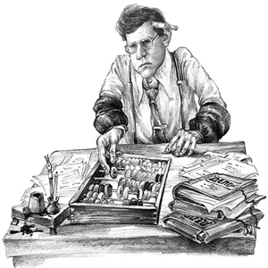
Бухгалтерия баланси – корхона маблағлари ва уларнинг ташкил топиш манбалари ҳолатини пул шаклида гуруҳлаш ва акс эттириш усулидир.
Бухгалтерия баланси икки қисмдан:
1
2
актив
пассив
Баланс активида корхона сармоясининг таркиби ва жойлаштирилиши
пассивда эса – активларни ташкил топиш манбалари, яъни ўз сармояси ва мажбуриятлар, бошқа корхона ёки жисмоний шахсларнинг вақтинча жалб қилинган маблағлари кўрсатилади.
Актив ва пассив томонларнинг ҳар бир сатрлари баланс моддалари деб аталади. Ҳар бир модда хўжалик маблағини ёки унинг келиб чиқиш манбаи ҳолатини акс эттиради

Slide 10

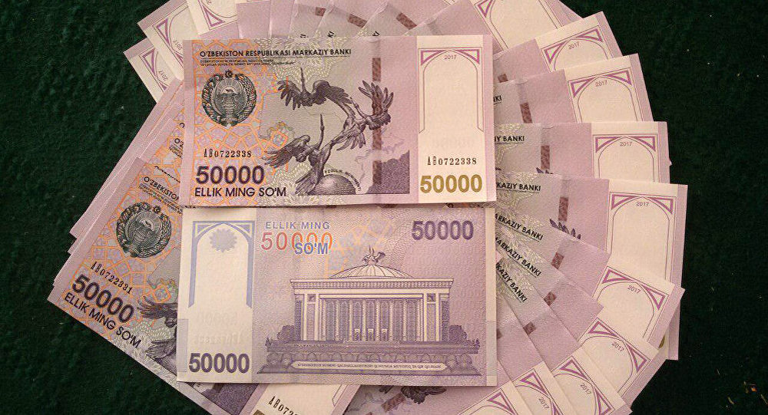

БАЛАНСНИНГ ТАРКИБИ ВА СТРУКТУРАСИ
АКТИВ
ПАССИВ
I. УЗОҚ МУДДАТЛИ АКТИВЛАР
I. ЎЗ МАБЛАҒЛАРИ МАНБАЛАРИ
0100-0990
8300-8900
010-120-сатр
410-470-сатр
ЖАМИ 1-БЎЛИМ 130-сатр
ЖАМИ 1-БЎЛИМ 480-сатр
II. ЖОРИЙ АКТИВЛАР
II. МАЖБУРИЯТЛАР
6000-7900
1000-5900
490-760-сатр
140-380-сатр
ЖАМИ 2-БЎЛИМ 770-сатр
ЖАМИ 2-БЎЛИМ 390-сатр
=
БАЛАНС пассиви
780-сатр
БАЛАНС АКТИВИ
400-сатр
100%
100%
Notes:
© Copyright PresentationGO.com – The free PowerPoint template library

Slide 11

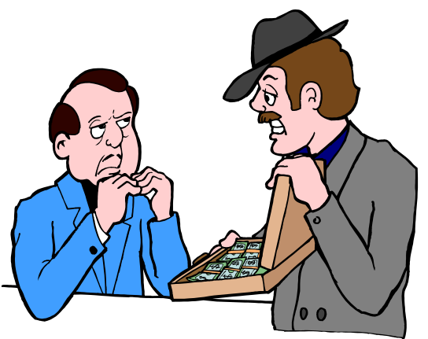
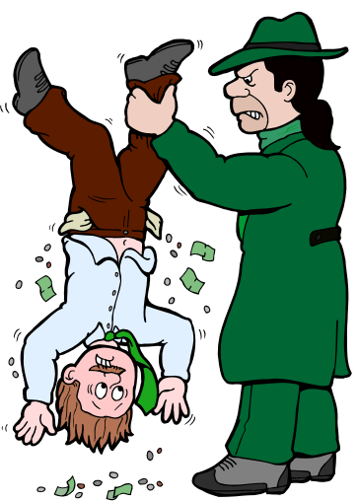
Корхона маблағлари ҳар хил манбалар ҳисобига шаклланади. Бухгалтерия балансига биноан хўжалик
маблағларнинг ташкил топиш манбалари 3 турга бўлинади:
1. Ўз маблағларининг манбалари - корхонани ташкил этиш пайтида ҳосил қилинган устав капитали, шунингдек, қўшилган капитал, резерв капитали, мақсадли тушумлар, корхонанинг ишлаб топилган соф фойдасидан шакллантирилган бошқа воситалар киради.
2. Мажбуриятлар - шахснинг (қарздорнинг) бошқа шахс (кредитор) фойдасига муайян ишни амалга ошириш, масалан, мол-мулкни топширишни бажариш, пул тўлаш ва бошқа мажбуриятларидир ёки муайян ҳатти-ҳаракатдан тийилиб туриш мажбуриятидир.
3. Четдан жалб қилинган маблағлар – тўғридан-тўғри фойдаланиш учун жалб қилинган мақсадли тушумлар, грантлар, субсидиялар, мақсадли фойдаланиладиган солиқ имтиёзлари.

Slide 12



Шундай қилиб, бухгалтерия баланси қуйидаги элементларни ўз ичига олади:
01
Корхона эгалик қиладиган воситаларни акс эттирувчи активлар;
03
02
Кейинчалик белгиланиши бўйича қайтарилиши лозим бўлган активларни сотиб олиш, ҳосил қилиш натижасида юзага келган мажбуриятлар.
Корхона тасарруфидаги ўз сармояси
Notes:
© Copyright PresentationGO.com – The free PowerPoint template library

Slide 13
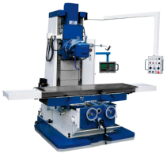


Бухгалтерия балансида корхона активлари икки гуруҳда: узоқ муддатли ва жорий активларда акс эттирилади
Узоқ муддатли активларга асосий воситалар, номоддий активлар, узоқ муддатли инвестициялар, сотиб олинган акциялар ва заёмлар киритилади. Корхонанинг ишлаши билан бу воситалар ўз қийматини ўзгартирмайди. Масалан. Асосий воситалар қиймати қисқа вақт бўлаги мобайнида миқдоран жиддий ўзгармайди ва у фақат уларнинг ишлаш муддати тугашига кўра қопланади.
Жорий активлар, одатда, нақд маблағларни, истеъмолчилар ҳисобрақамларини ва нақд маблағлар шаклини эгаллаши лозим бўлган заҳираларни ўз ичига олади. Жорий хўжалик даври мобайнида бу активлар доимо ўзгариши мумкин. Нақд маблағларга айлантирилиши осон бўлган жорий активлар осон реализация қилинадиган активларга киритилади.
Notes:
© Copyright PresentationGO.com – The free PowerPoint template library

Slide 14
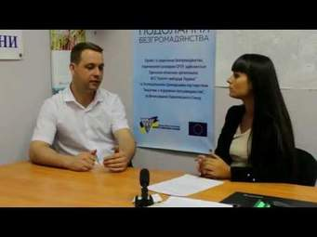
Корхона баланси активларини ўрганишда қуйидагиларни аниқлаш мумкин:
Балансни тузиш кунида корхонада қандай воситалар бўлган;
1
Уларнинг хўжалик фаолиятидаги роли қандай
Улар қандай жойлаштирилган
3
2
Notes:
© Copyright PresentationGO.com – The free PowerPoint template library

Slide 15

Баланс пассиви маълумотлари асосида қуйидагиларни билиб олиш мумкин:
1
Маблағлар қайси манбалардан келиб тушганлигини
Маблағлар кимга тегишли эканлиги ( ўзиники ёки жалб қилинган);
3
2
Маблағларнинг белгиланган мақсади қандай эканлиги
Notes:
© Copyright PresentationGO.com – The free PowerPoint template library

Slide 16


Баланс пассиви ҳам икки бўлимдан иборат:
Ўз маблағлари манбаи
Мажбуриятлар.
Notes:
© Copyright PresentationGO.com – The free PowerPoint template library

Slide 17

Ўз маблағлари манбаи қаторига устав капитали, қўшилган капитал, резерв капитал, тақсимланмаган фойда(қопланмаган зарар) ва бошқа сатрлар киритилади.
Баланс пассивининг мажбуриятлар бўлимида юридик ва жисмоний шахслардан олинган, вақти келганда қайтарилиши лозим бўлган барча мажбуриятлар кўрсатилади.
Кўриниб турибдики, бухгалтерия балансида муайян санага бўлган хўжалик маблағлари ва уларнинг манбалари акс эттирилган. Баланснинг айрим моддаларини солиштириш учун молиявий ҳисоботда бухгалтерия баланси билан бирга ўзаро боғланган ҳамда бир-бирини тўлдирадиган бир қатор ҳисобот шакллари назарда тутилган.

Slide 18

2. Хўжалик муаммоларининг балансга таъсири
Хўжалик муомалалари натижасида балансда қуйидаги ўзгаришлар бўлиши мумкин:
01
Актив томонда кўпайиш, актив томонда камайиш.
02
Пассив томонда кўпайиш, пассив томонда камайиш
03
Актив томонда кўпайиш, пассив томонда кўпайиш
04
Актив томонда камайиш, пассив томонда камайиш
Notes:
© Copyright PresentationGO.com – The free PowerPoint template library

Slide 19

Балансда рўй берадиган ўзгаришлар актив ва пассив қисмларнинг тенглигини сақлайди. Баланс моддаларида ўзгариш содир этишига кўра ҳосил бўлган хўжалик муомалалари (операциялари) тўрт турга бўлинади.
1-турдаги ўзгариш - операциялар хўжалик маблағларининг вужудга келиш манбаларига таъсир этмасдан фақат актив маблағлар таркибида, жойланиши ва фойдаланилиши томонида ўзгартириш киритади. Баланснинг бир моддаси суммаси ортса, иккинчисиники камаяди, лекин баланснинг умумий суммаси ўзгармайди.
4-турдаги ўзгариш – хўжалик операциялари бир вақтнинг ўзида баланснинг актив томонида - маблағлар таркиби ва уларнинг манбалари – пассив томонида камайиш ҳисобига ўзгартиради
04
01
3-турдаги ўзгариш – хўжалик операциялари бир вақтнинг ўзида баланснинг активида - хўжалик маблағлари таркибида ва уларнинг манбаларида - пассив томонида ўзгариш содир этади, баланснинг умумий суммасини кўпайтиради.
2-турдаги ўзгариш – хўжалик операциялари фақат хўжалик маблағларининг манбаларида ўзгартириш содир этади. Бир модда суммаси ортса, иккинчисиники камаяди. Баланснинг умумий суммаси ўзгармайди.
03
02
Notes:
© Copyright PresentationGO.com – The free PowerPoint template library

Slide 20
Xo'jalik muomalalari natijasida balansda quyidagi uzgarishlar bo'lishi mumkin:
Aktiv tomonda ko'payish, aktiv tomonda kamayish.
Passiv tomonda ko'payish, passiv tomonda kamayish.
Aktiv tomonda ko'payish, passiv tomonda ko'payish.
Aktiv tomonda kamayish, passiv tomonda kamayish.
А
А
P
P
А
P
P
А
+
-
+
-
+
+
-
-
I
tip
II tip
III tip
IV tip

Slide 21
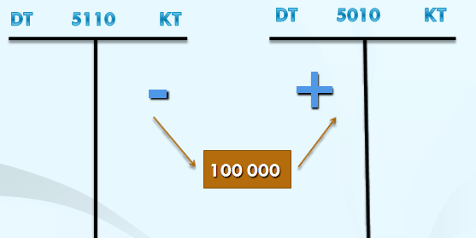
I-тип ўзгариш. актив томонда кўпайиш, актив томонда камайиш. Бунда битта актив счёт кўпайади иккинчиси камайади. Мисол:
Корхона кассасига ҳисоб-китоб счётидан
100 000 сўм пул олинди.
Актив счёт
Актив счёт

Slide 22
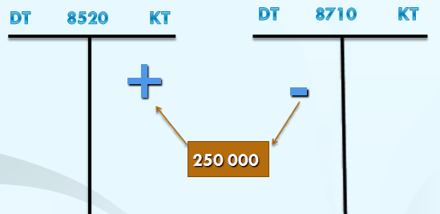
II-тип ўзгариш. Пассив томонда кўпайиш, пассив томонда камайиш. Бунда битта пассив счёт кўпайади иккинчи пассив счёт камайади.
Мисол: Тақсимланмаган фойда резерв капиталига ўтказилди 250 000 сўм.
Пассив счёт
Пассив счёт

Slide 23
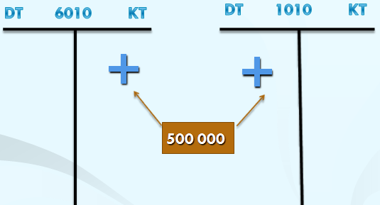
Ш-тип ўзгариш. Актив томонда кўпайиш, пассив томонда кўпайиш.
Мисол: Мол етказиб берувчилардан материаллар олинди 500 000 сўм.
Пассив счёт
Актив счёт

Slide 24
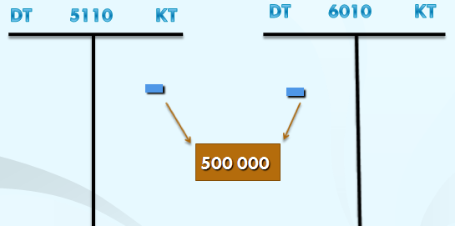
IV-тип ўзгариш. Актив томонда камайиш, пассив томонда камайиш.
Мисол: Мол етказиб берувчиларга олинган материаллар учун пул ўтказиб берилди 500 000 сўм.
Актив счёт
Пассив счёт

Slide 25
Ҳулоса Қилиб шуни айтиш лозим
3-тур оперциялари натижасида баланс суммаси кўпайса, 4-тур операциялар натижасида баланс суммаси камаяди.
04
1-ва 2-тур операцияларда баланс суммалари йиғиндиси ўзгармайди.
03
STEP 5
02
STEP 4
01
STEP 3
STEP 2
STEP 1
Барча ҳолатда ҳам баланс суммалари йиғиндиси тенглиги
мувозанатда бўлади.
Чунки, ҳар бир хўжалик муомаласи икки ёқлама ёзув асосида – бир ҳисобварақнинг дебетида, иккинчи ҳисобварақнинг кредитида акс эттирилади.
Notes:
© Copyright PresentationGo.com – The free PowerPoint library

Slide 26
Юқоридаги назарияни амалга ошириш учун корхона малумоти асосида ечимини топамиз.
Корхонанинг ой бошидаги тузилган баланси.
Актив: мулк таркиби | Сумма, сўм. | Пассив: ташкил топиш манбаси | Сумма, сўм.
0100 «»Асосий воситалар | 100 000 | 8300 «Устав капитал» | 120000
1000 «товар-моддий захиралар» | 42 400 | 8710 « Тақсимланмаган фойда» | 30 000
5010 «Касса» | 100 | 6010 «Мол йетказиб берувчи ва пудратчи» | 15 200
5110 «Хисоб-китоб счёти» | 35 500 | 6410 «Бюджетга тўловлар бўйича қарз» | 12 800
Баланс | 178 000 | Баланс | 000

Slide 27
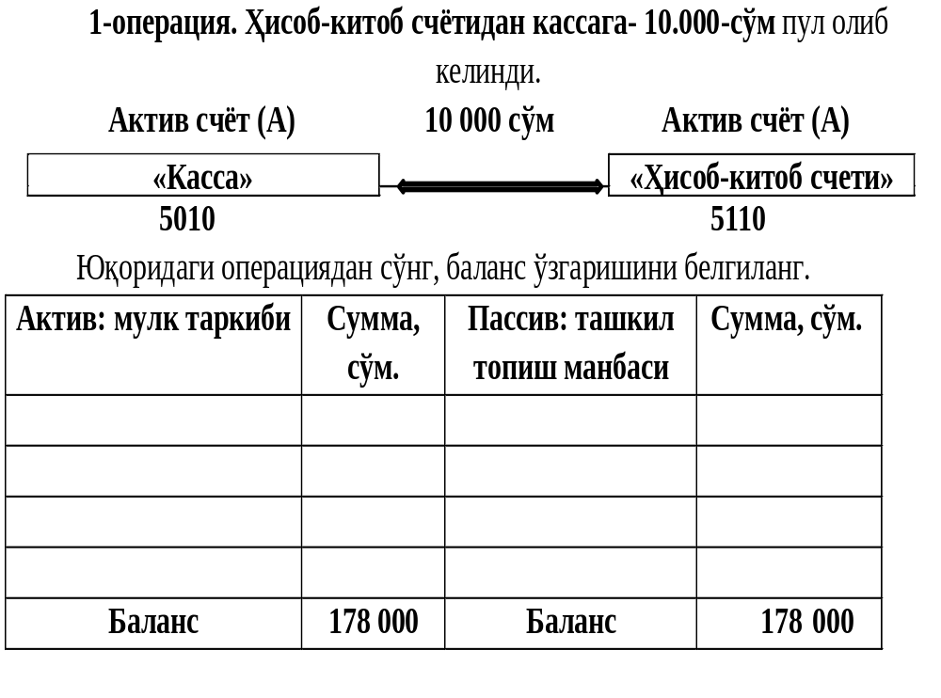

Slide 28
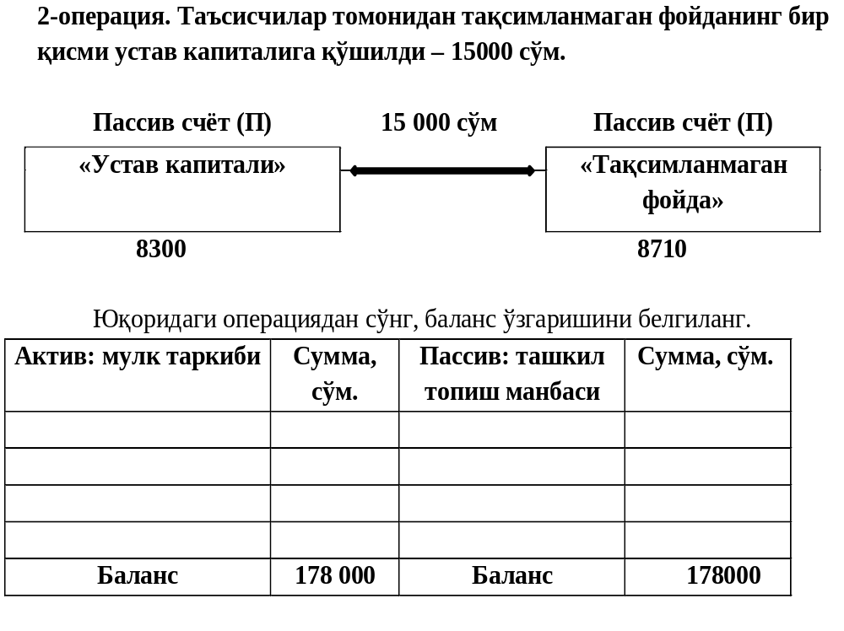

Slide 29
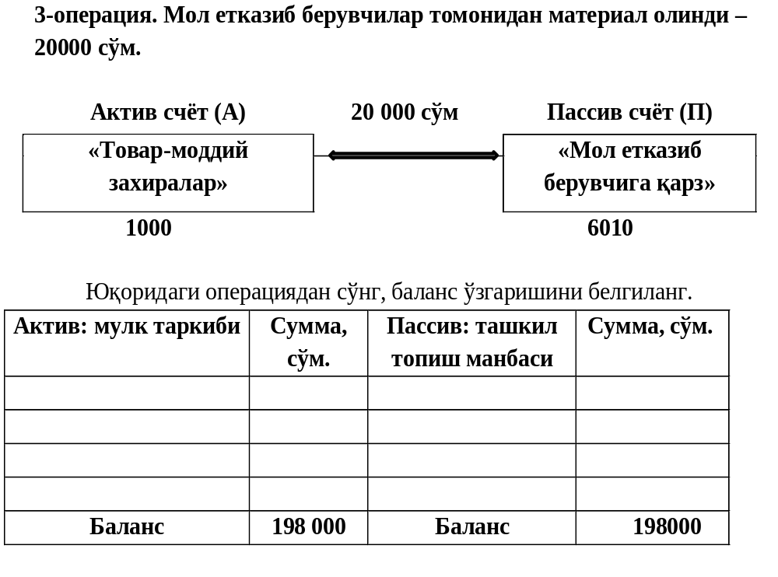

Slide 30
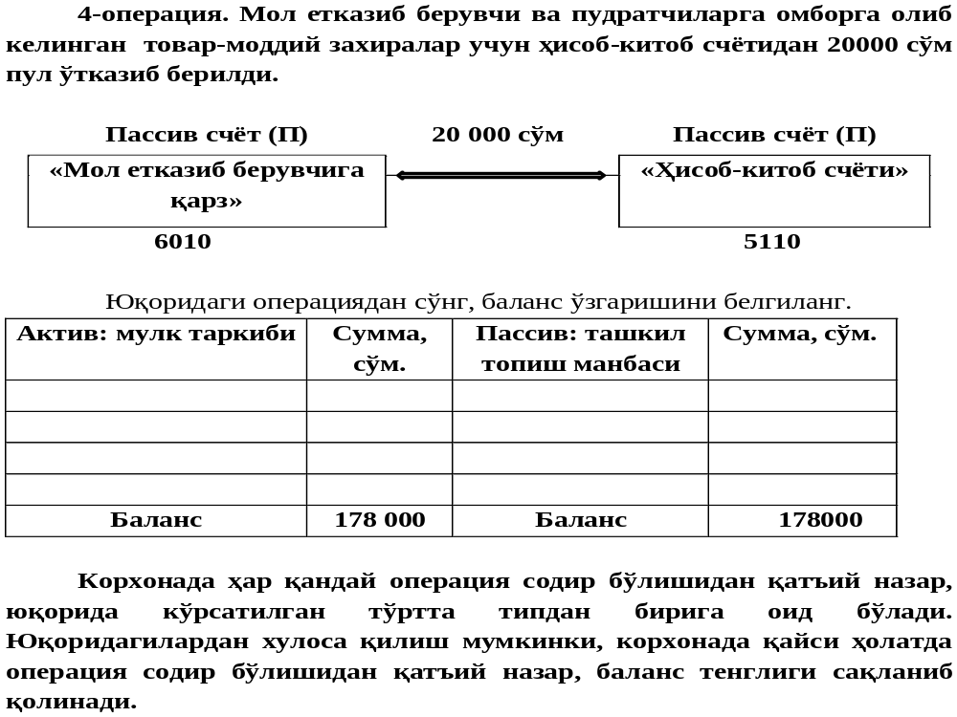

Slide 31
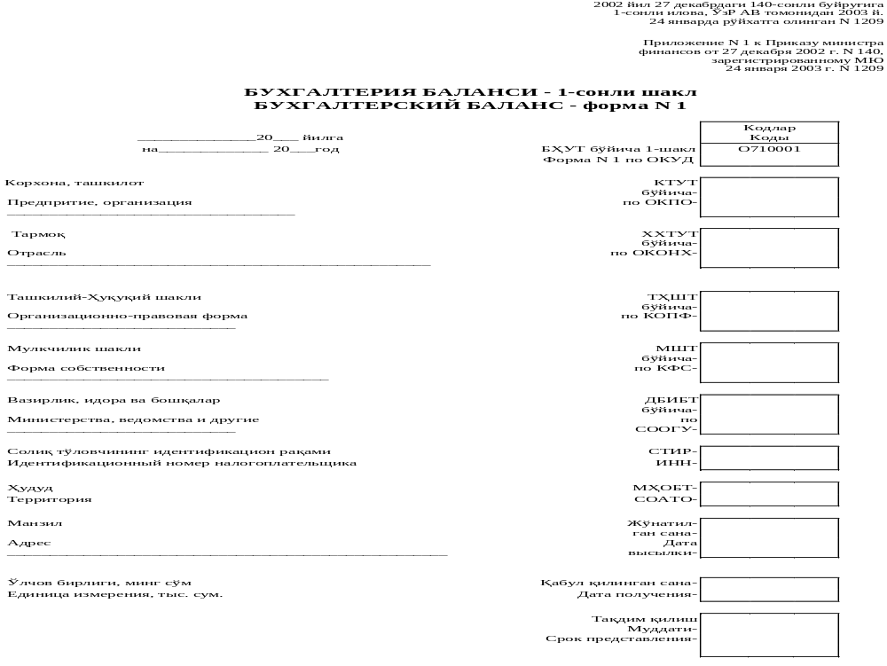

Slide 32
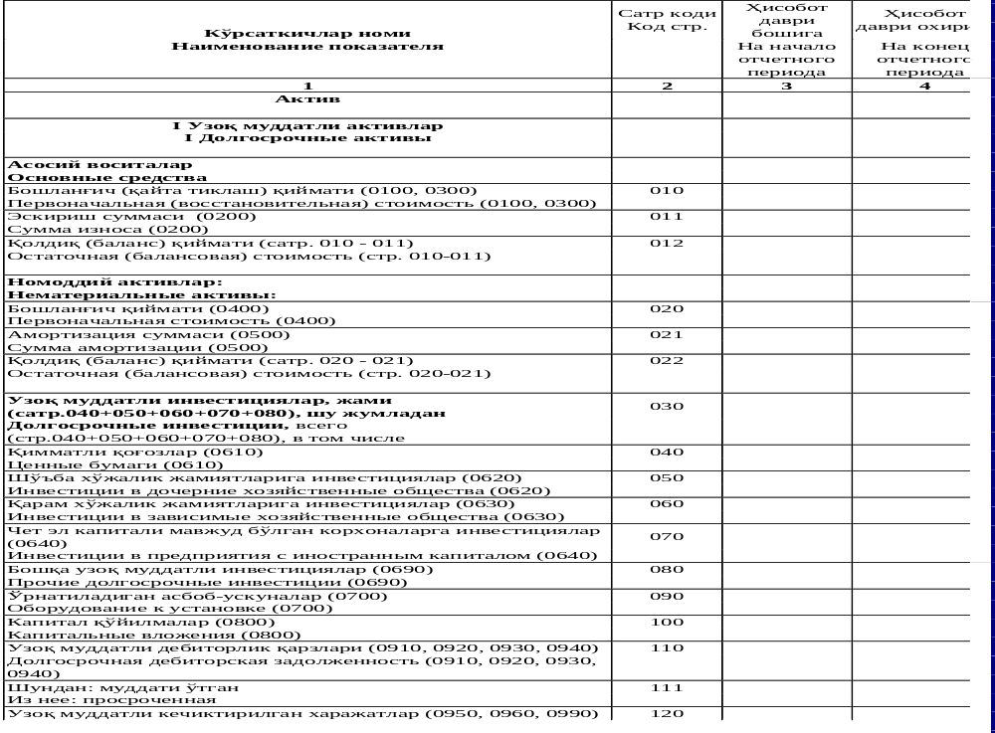

Slide 33
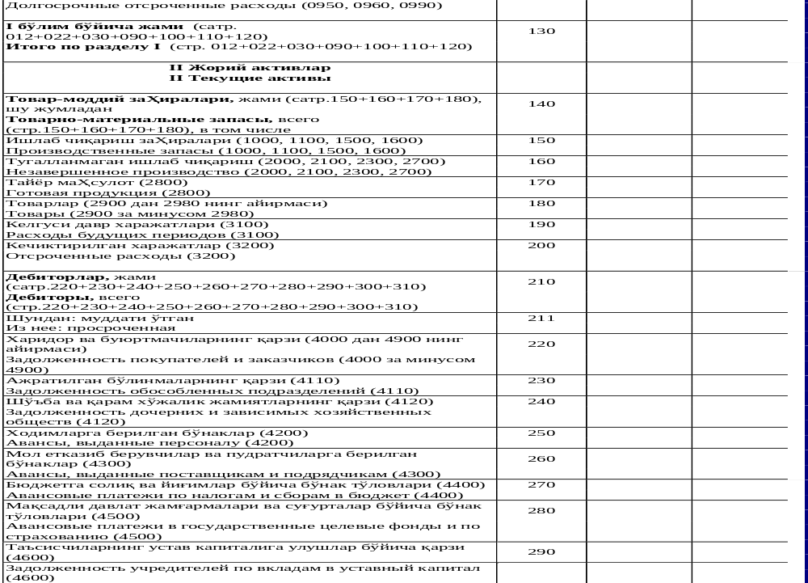

Slide 34
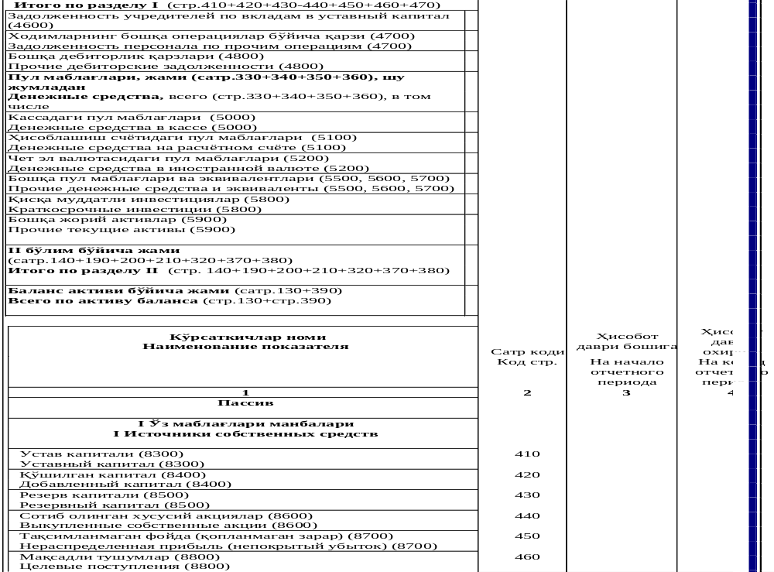

Slide 35
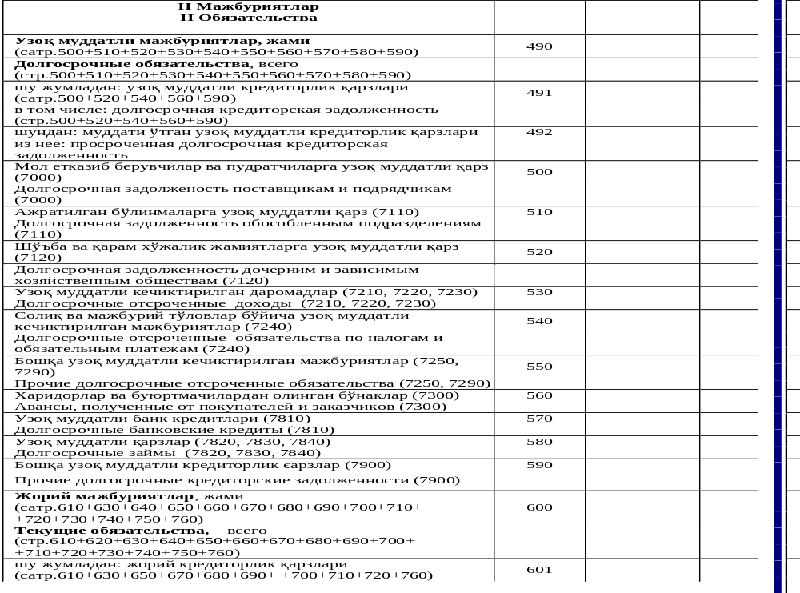

Slide 36
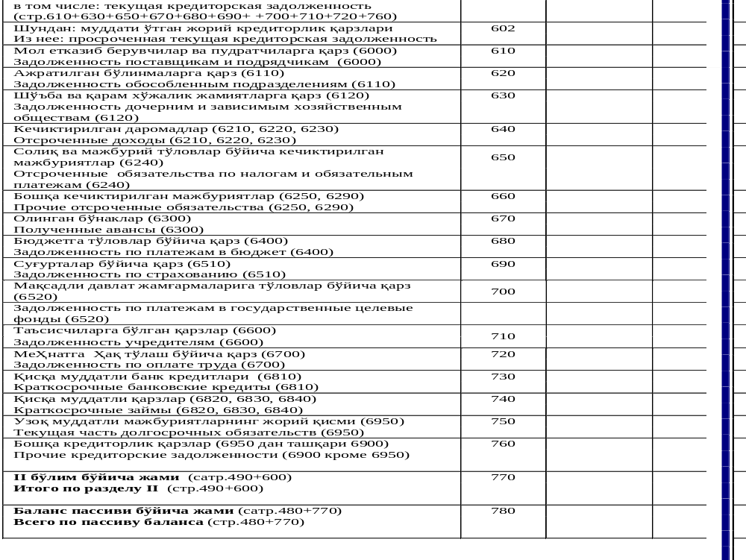

Slide 37
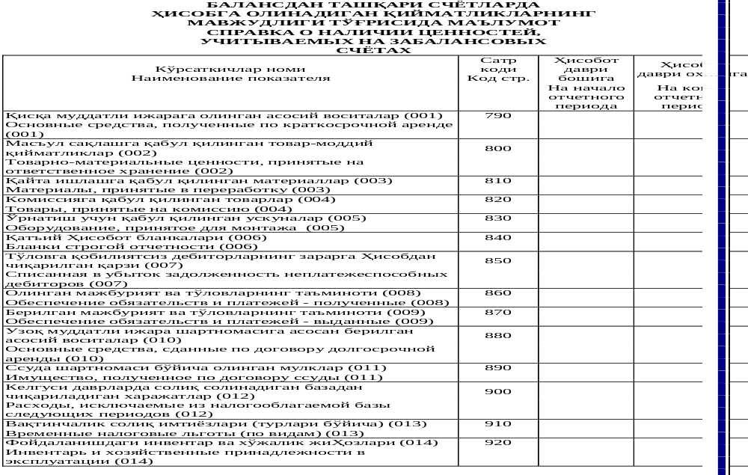
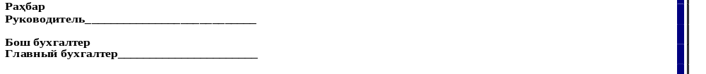

Slide 38



Миллий стандарт 21-сонли БҲМС «Хўжалик юритувчи субъектларнинг молия-хўжалик фаолияти бухгалтерия ҳисоби счётлар режаси» деб номланади.
21-сонли БҲМС бўйича барча счётлар йўналиши ва бажарадиган вазифаларига асосан 3 та гуруҳга бўлинади:
01
02
03
активларни ҳисобга олувчи счётлар;
мажбуриятларни ҳисобга олувчи счётлар;
капитални ҳисобга олувчи счётлар.
Notes:
© Copyright PresentationGO.com – The free PowerPoint template library

Slide 39
21-сонли БҲМС бўйича 6 қисм, 9 бўлим ва 249 та баланс счёти, 50 та транзит счёт ва 16 та балансдан ташқари счётдан иборат бўлиб, ҳаммаси бўлиб 315 та счётни ташкил қилади.
бухгалтерия ҳисоби счёти
Контр-актив счёт (КА)
деб умумлаштирган ҳолда маълумотларни олиш учун актив, мажбурият ва капиталларни иқтисодий мазмунига кўра гуруҳлаштириш усулидир. Счётлар балансга нисбатан асосан қуйидаги счётларга бўлинади:
бу у билан боғлик бўлган актив счётнинг салдосидан чегириладиган молиявий ҳисоботда активнинг соф қийматини акс эттирувчи счётдир.
Контр-пассив счёт (КП)
Доимий счётлар
бу у билан боғлик бўлган пассив счётнинг салдосидан чегираладиган молиявий ҳисоботда мажбурият ёки сармоянинг соф қийматини акс эттирувчи счётдир.
бу ҳисобот даври охирига салдога эга бўлиб, бухгалтерия балансида акс эттириладиган активлар, мажбуриятлар, сармоялар счётларидир.
01
07
02
Транзит счётлар (Т)
Актив счёт (А)
бу ҳисобот даврида фойдаланиладиган, лекин ёпиладиган Молиявий натижалар тўғрисидаги ҳисоботда акс эттириладиган ҳисобот даври охирига қолдиққа эга бўлмайдиган даромадлар ва харажатларнинг вақтинчалик счётларидир.
бу активларни акс эттиришга мўлжалланган счёт бўлиб, унда иқтисодий ресурсларнинг қолдиғи ва кўпайиши счётнинг дебетида, камайиш эса кредит бўйича акс эттирилади.
06
03
05
04
Пассив счёт (П)
бу мажбурият ва сармояни акс эттиришга мўлжалланган счёт бўлиб, унда мажбурият ва сармоянинг қолдиғи ва кўпайиш счётининг кредити бўйича, камайиш эса дебет бўйича акс эттирилади.
Баланс счётлари
деб, балансда қатнашадиган счётларга айтилиб, улар бўйича икки ёқлама ёзув амалга оширилади.
Балансдан ташқари счётлар (БТ)
бу корхонага қарашли бўлмаган, лекин вақтинчалик тасарруфида бўлган, активларнинг мавжудлиги ва ҳаракати, шартли ҳуқуқлар ва мажбуриятлар ҳақидаги ахборотни умумлаштиришга мўлжалланган счётлардир. Бу счётлар бошқа счётлар билан ўзаро боғланмайди ва корхонанинг ҳисоботида акс эттирилмайди.
Notes:
© Copyright PresentationGo.com – The free PowerPoint template library

Slide 40
Счётлар 2 гуруҳга бўлинади: синтетик ва аналитик.
01
02
Синтетик счётлар
Аналитик счётлар
хўжалик маблағлари ва улар манбалари ҳақида умумий ва қиймат кўринишидаги маълумотларни олиш мақсадида ҳисоб юритишга мўлжалланган.
маълумотлари хўжалик маблағлари ва уларни манбаларини нафақат қиймат, балки натура ҳамда меҳнат ўлчови бирликларида юритишга мўлжаллангандир. Аналитик счётлар бўйича бухгалтерия проводкалари амалга оширилмайди.
Notes:
© Copyright PresentationGO.com – The free PowerPoint template library

Slide 41
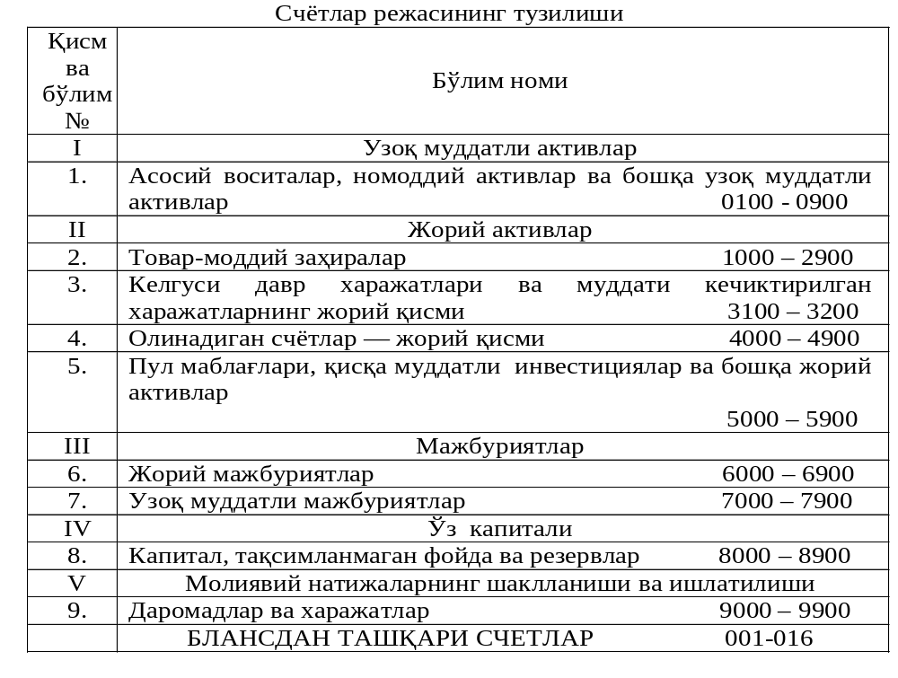

Slide 42
Ҳисобварақлар режаси – бухгалтерия ҳисоби бўйича ҳисобварақларнинг уларнинг иқтисодий мазмунига кўра бир тизимга солинган рўйхатидир.
Ҳисобварақлар режасининг дастлабки 1-8-бўлимларида доимий ёки баланс ҳисобварақлари, 9-бўлимда эса транзит ёки вақтинчалик ҳисобварақлар жойлаштирилган.
Доимий ҳисобварақлар деб номланишининг сабаби – улар ҳар бир ҳисобот даври якунида ёпилади. Доимий счетлар балансда кўрсатилади, шунинг учун ҳам бу счетларда ой охирида қолдиқ қолади.

Slide 43
Доимий счетлар 4 га бўлинади:
Актив: узоқ муддатли актив, жорий актив, четдан жалб қилинган актив;
01
Пассив: хусусий капитал, мажбурият;
02
03
04
Контрактив: эскириш (амортизация) счётлари;
Контрпассив
Notes:
© Copyright PresentationGo.com – The free PowerPoint template library

Slide 44
2. Счётлар ўзаро боғланиши (коореспонденция). Бухгалтерия ҳисоби счётларидаги маълумотларни балансда умумлаштиришдаги ўзаро хослиги.
Хўжалик жараёнларини бухгалтерия ҳисоби счётларида акс эттириш мақсадида иккиёқлама ёзув усулидан фойдаланилади.
Иккиёқлама ёзув бухгалтерия ҳисобининг тамойили бўлиб, хўжалик жараёнларини бир счётнинг дебетида иккинчи счётнинг кредитида бир хил суммада акс эттиришга айтилади.
Масалан: ишлаб чиқаришдаги ишчиларга иш ҳақи ҳисобланди – 200000 сўм
Дебет 2010 «Асосий ишлаб чиқариш» счёти – 200000
Кредит 6710 «Меҳнат ҳақи бўйича ходимлар билан ҳисоб китоблар» счёти – 200000 сўм.

Slide 45
Хўжалик жараёнларини акс эттирувчи счётлар корреспонденцияланувчи счётлар деб аталади.
Бир-бири билан счётларни боғлиқлиги счётлар корреспонденцияси деб аталади.
Корреспонденцияланувчи счётлар хўжалик жараёнининг суммаси билан биргаликда бухгалтерия ёзуви (проводка) деб аталади.

Slide 46
1
2
Оддий бухгалтерия проводкасида
Бухгалтерия ёзувлари оддий ва мураккаб бўлади.
Мураккаб бухгалтерия проводкаларида
икки бухгалтерия счёти қатнашиб, унинг бири дебетланса, иккинчиси кредитланади.
бир неча бухгалтерия счётлари қатнашиб, уларнинг бири дебетланса, қолган бир нечтаси кредитланади ёки бири кредитланса, қолган бир нечтаси дебетланиши мумкин.
Масалан, хўжалик юритувчи субъектнинг банкдаги депозит ҳисобварағидан ишчи ва хизматчиларга иш ҳақи тўлаш учун кассага 2000000 сўм нақд пул олинди.
Бу хўжалик операциясига қуйидагича бухгалтерия проводкаси тузилади
Дебет “Миллий валютадаги пул маблағлари” счёти
2000000
Кредит “Депозит ҳисобварағи” счёти

Slide 47
Юқоридаги тузилган счётларнинг ўзаро бир-бирлари билан боғланиши оддий бухгалтерия проводкаси ҳисобланади, чунки бу счётлар корреспонденциясида фақат иккита бухгалтерия счёти қатнашиб, бири дебетланади, иккинчиси эса кредитланади.
Масалан. Наряд ва табелларга асосан ишчи ва хизматчиларга иш ҳақи ҳисобланди;
асосий ишлаб чиқаришда ишловчи ишчиларга - 1450000 сўм;
ёрдамчи ишлаб чиқаришда ишловчи ишчиларга - 250000 сўм;
умумишлабчиқариш бўлинмаларида ишловчи ходимларга - 300000 сўм.
Бу хўжалик операциясига қуйидагича бухгалтерия проводкаси тузилади:
Дебет - 2000 - “Асосий ишлаб чиқариш” счёти - 1450000 сўм
Дебет - 2300 - “Ёрдамчи ишлаб чиқариш” счёти - 250000 сўм
Дебет – 2500 “Умумишлаб чиқариш харажатлари” счёти - 300000 сўм
Кредит – 6710 “Ходимлар билан меҳнатга ҳақ тўлашга доир
ҳисоб-китоблар” счёти - 2000000 сўм

Slide 48

Демак, хўжалик операциялари бухгалтерия счётларида систематик ёзув олиб бориш йўли билан гуруҳлаштирилади. Бухгалтерия ҳисобида систематик ёзувдан ташқари хўжалик операциялари содир бўлиши билан унинг иқтисодий мазмунидан қатъий назар махсус журналда кетма-кет қайд қилинади ва уни бухгалтерия ҳисобида “Рўйхатга олиш журнали” деб юритилади. Хўжалик операцияларини уларнинг иқтисодий мазмунидан қатъий назар кетма-кет қайд қилинишига хронологик ёзув деб аталади.
Бухгалтерия ҳисобининг жорий маълумотларини умумлаштириш учун айланма ведомост хизмат қилади.
Айланма ведомостлар деб бухгалтерия ҳисоби счётлари ёрдамида жорий даврда ҳисобга олинган маълумотларни маълум бир вақтга умумлаштириб кўрсатадиган жадвалга айтилади.

Slide 49
Айланма ведомостлар деб бухгалтерия ҳисоби счётлари ёрдамида жорий даврда ҳисобга олинган маълумотларни маълум бир вақтга умумлаштириб кўрсатадиган жадвалга айтилади.
Айланма ведомостлар икки хил бўлади:
1
2
синтетик ҳисоб счётлари бўйича айланма ведомостлар;
аналитик ҳисоб счётлари бўйича айланма ведомостлар.
Синтетик ҳисоб счётлари бўйича айланма ведомостлар деб хўжалик маблағлари ва уларнинг манбаларини ўзгариш аҳволини билиш, маълум санага бухгалтерия баланси тузиш учун зарур маълумотларни олишга мўлжалланган айланмалар йиғиндиси ва ҳар бир счётлар бўйича қолдиқлар пул кўрсаткичида аниқланилган махсус жадвалга айтилади.
Аналитик ҳисоб счётлари бўйича айланма ведомостлар деб маълум бир синтетик счёт бўйича хўжалик маблағлари ва уларнинг манбаларини ўзгариш аҳволини билиш, шу маълумотларни натура ва пул кўрсаткичларида ифодалайдиган махсус жадвалга айтилади.
Notes:
© Copyright PresentationGo.com – The free PowerPoint template library

